Slide 1





Chào mừng các em đến với
tiết Tự nhiên xã hội

Slide 2









Bài 3
Phòng tránh ngộ độc khi ở nhà
Notes:
Bài giảng thiết kế bởi: Hương Thảo - tranthao121004@gmail.com

Slide 3
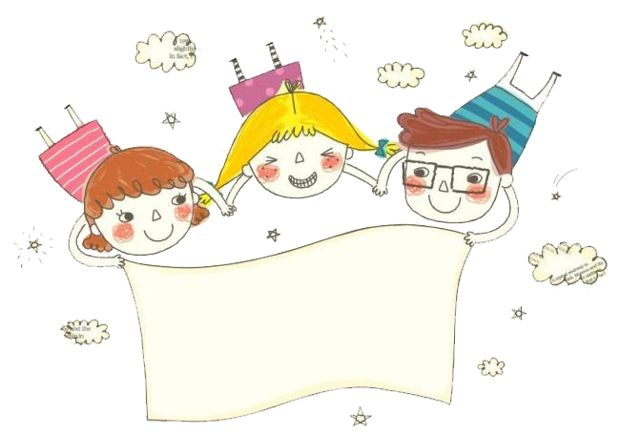
Tiết 1
Notes:
Bài giảng thiết kế bởi: Hương Thảo - tranthao121004@gmail.com

Slide 4
Hoạt động mở đầu
Notes:
Bài giảng thiết kế bởi: Hương Thảo - tranthao121004@gmail.com

Slide 5
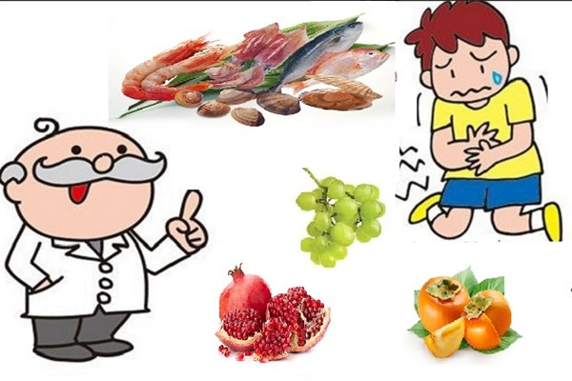
Em đã từng thấy ai bị ngộ độc thức ăn chưa?
Vì sao họ bị ngộ độc thức ăn?

Slide 6
Hoạt động khám phá
Notes:
Bài giảng thiết kế bởi: Hương Thảo - tranthao121004@gmail.com

Slide 7
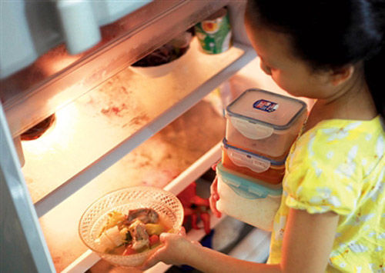
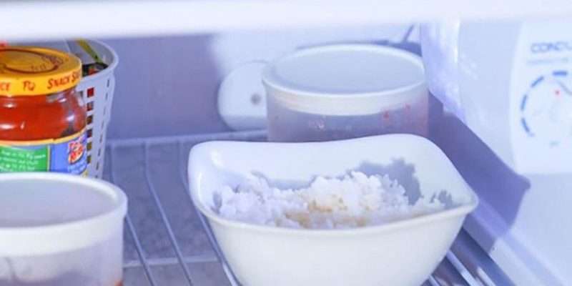

?
Bạn nhỏ đang làm gì?
- Bạn nhỏ đang bảo quản thức ăn thừa vào tủ lạnh.

Slide 8
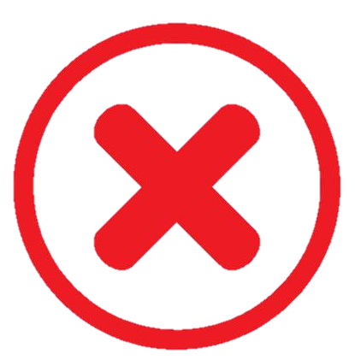
Ngộ độc thức ăn qua đường ăn uống
?
?
Bảo quản thức ăn như vậy có đúng cách không ?
Điều gì xảy ra với bạn nhỏ khi bảo quản thức ăn không đúng cách?

Slide 9
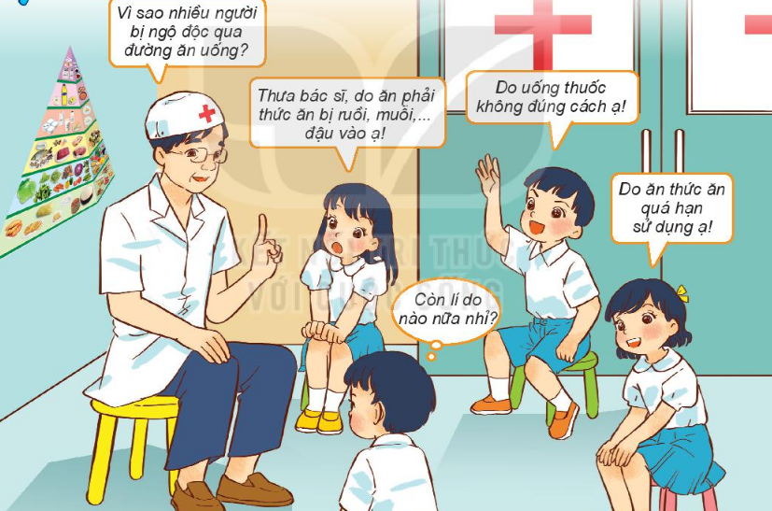
1. Tìm hiểu lý do gây ngộ độc qua đường ăn uống

Slide 10
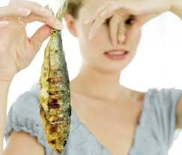
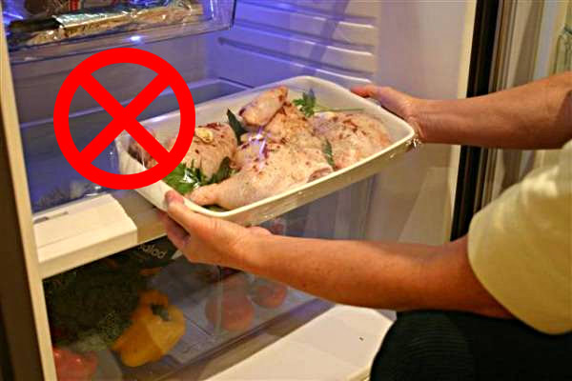
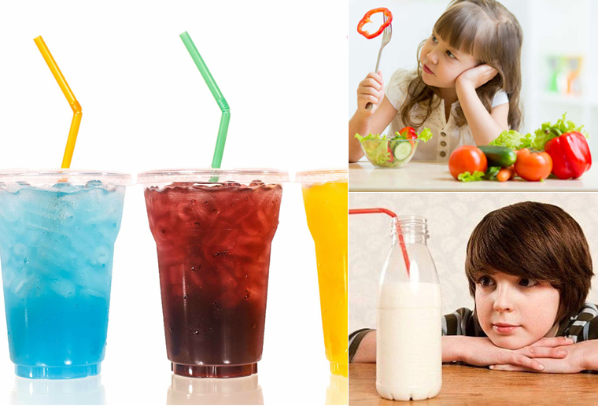
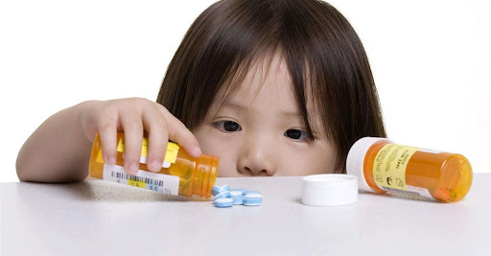
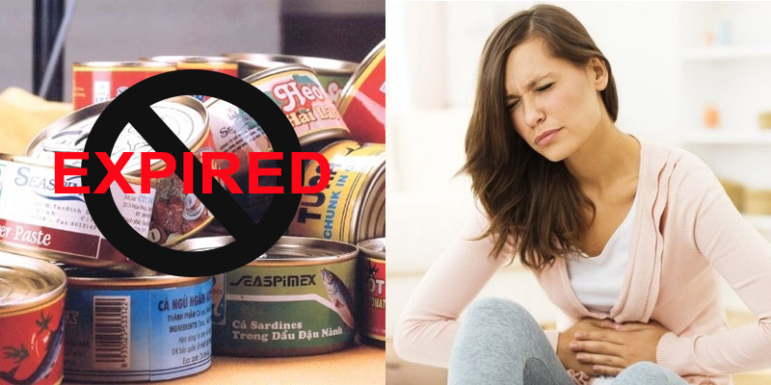
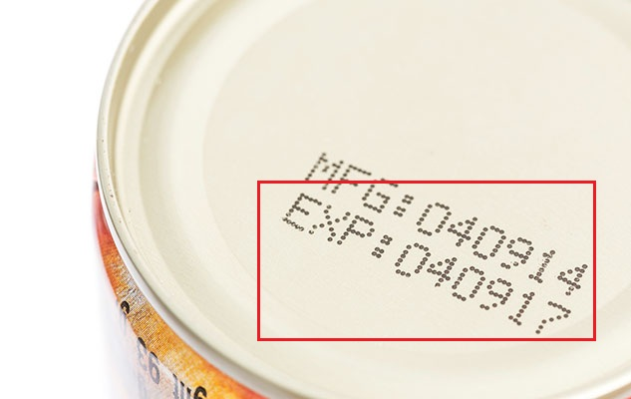
Nguyên nhân gây ngộ độc qua đường ăn uống
Thức ăn ôi thiu.
Bảo quản thức ăn không đúng cách.
Uống thuốc không đúng chỉ dẫn.
Thức ăn, đồ uống quá hạn sử dụng.

Slide 11
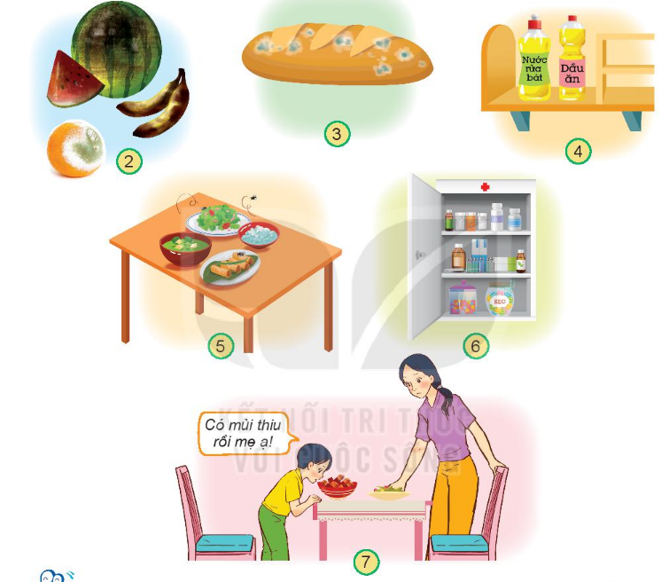
2. Quan sát hình dưới đây và cho biết
Bánh mì bị mốc
Nước rửa bát và dầu ăn để cạnh nhau dễ gây nhầm lẫn
Hoa quả bị hỏng
Thức ăn bị ruồi đậu vào
Kẹo để lẫn lộn với thuốc trong tủ thuốc
Thức ăn có mùi thiu
Tên một số thức ăn, đồ uống, đồ dùng,... nếu không được cất giữ, bảo quản cẩn thận có thể gây ngộ độc.
Dấu hiệu nào cho em biết thức ăn, đồ uống bị hỏng, ôi thiu?
Notes:
Bài giảng thiết kế bởi: Hương Thảo - tranthao121004@gmail.com

Slide 12
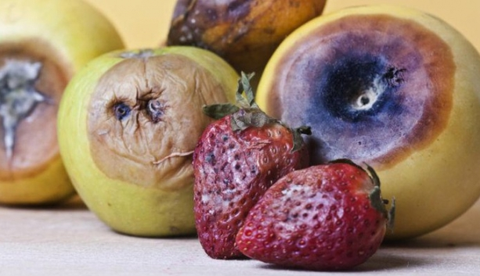
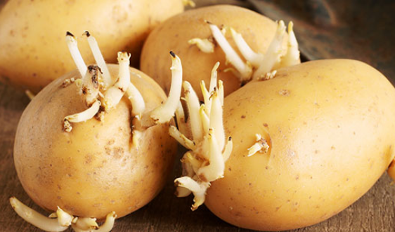
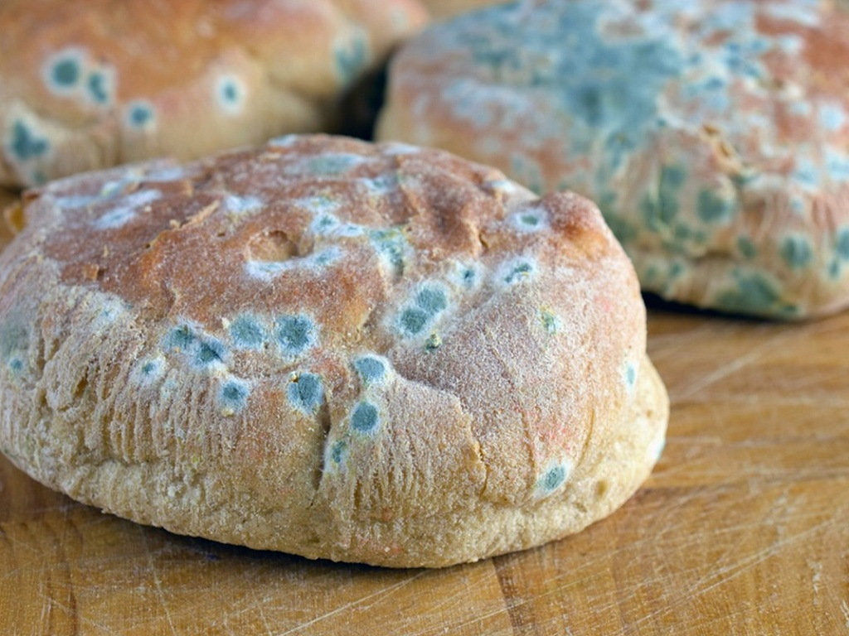
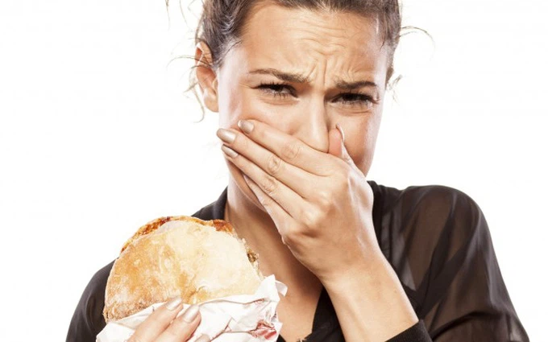
2. Dấu hiệu nhận biết hoa quả, thức ăn bị hỏng, ôi thiu.
Hoa quả chuyển màu
Hoa quả mọc mầm gây độc
Bánh mì bị mốc trắng
Thức ăn có mùi thiu

Slide 13
Tác hại của việc sử dụng những đồ dùng, thức ăn, đồ uống không được cất giữ bảo quản đúng cách, đảm bảo vệ sinh và quá hạn sử dụng là gì?

Slide 14
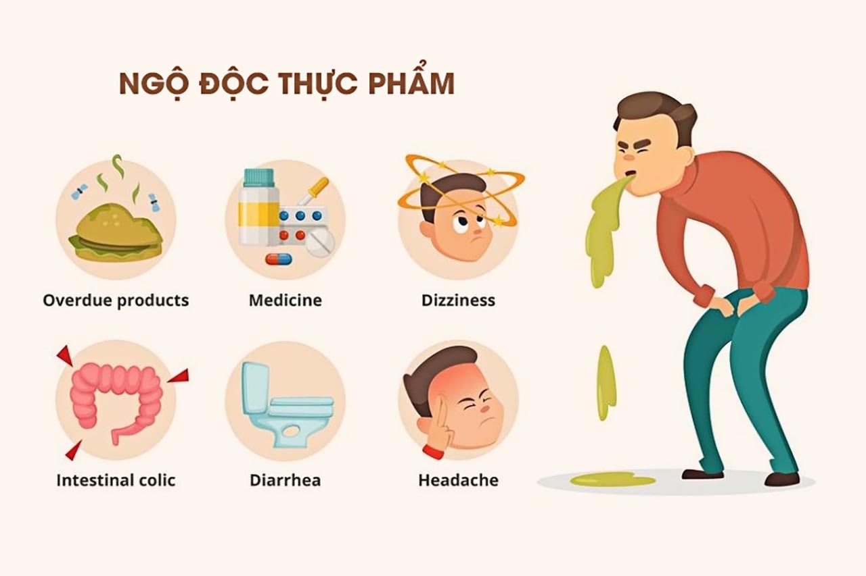
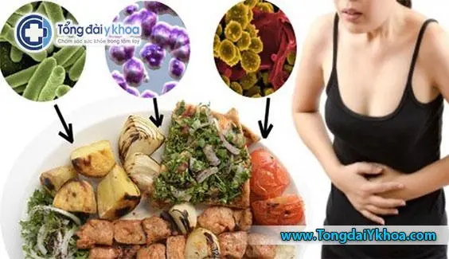
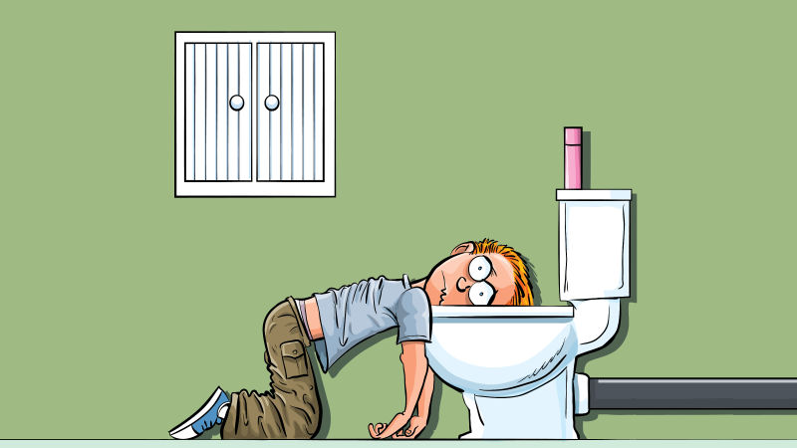
Vi khuẩn gây hại
Tác hại của việc sử dụng đồ dùng, thức ăn,
đồ uống
không đảm bảo vệ sinh và quá hạn sử dụng.

Slide 15
Hoạt động thực hành

Slide 16
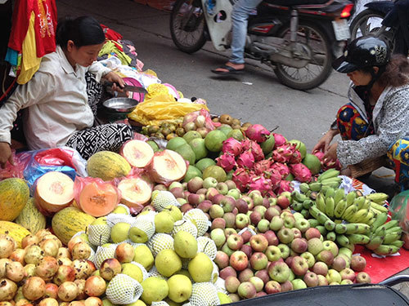
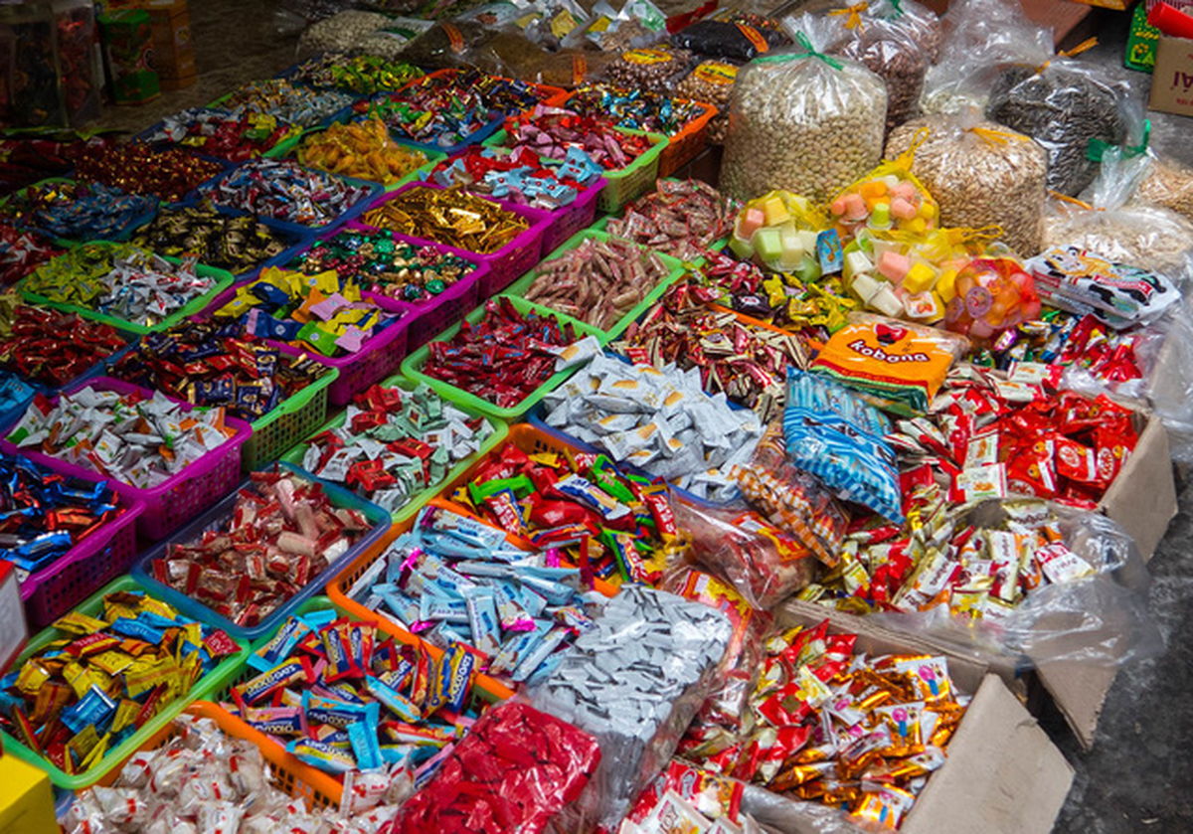
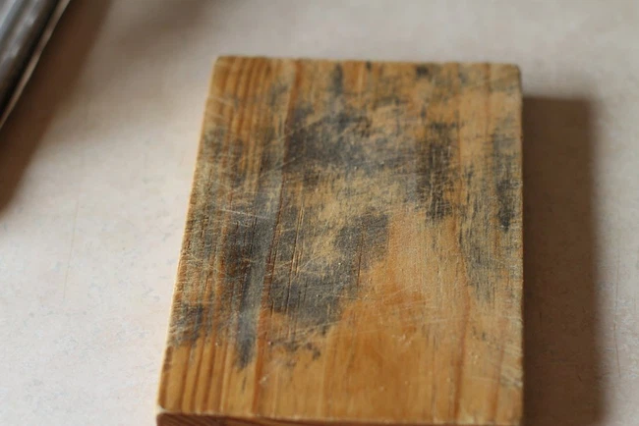
Hãy kể thêm tên một số đồ dùng, thức ăn, đồ uống khác có thể gây ngộ độc nếu không cất giữ , bảo quản đúng cách?
Hoa quả chưa rửa sạch
Bánh kẹo quá hạn sử dụng
Dùng thớt mốc

Slide 17
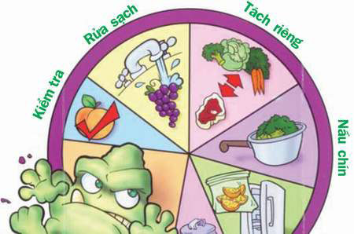
Bảo quản thức ăn, đồ uống an toàn

Slide 18
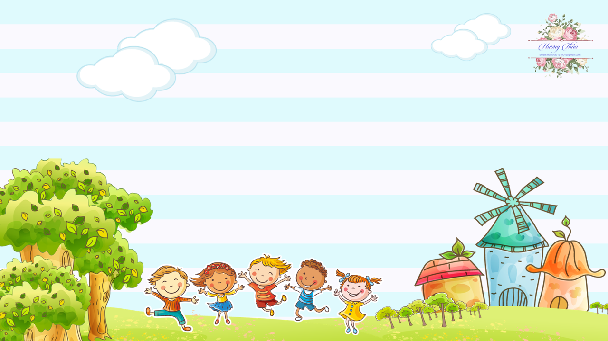
Củng cố bài học
Bản quyền thuộc về: FB Hương Thảo - https://www.facebook.com/huongthaoGADT/

